Slide 1
Тема урока:
Личные местоимения.

Slide 2

Эпиграф урока
Местоимения, подобно
ярким лучам солнца, озаряя,
высвечивают все уголки родного языка…
К. Чуковский.

Slide 3

Задачи:
1) Знать что такое местоимение?
2) Уметь определять морфологические
признаки местоимений.
3) Выявить роль местоимений в языке.

Slide 4
Местоимение
ед.ч. мн.ч.
1 лицо я мы
2 лицо ты вы
3 лицо он, она, оно они

Slide 5
Местоимение
Ед.ч.
я
ты
он, она, оно
            Мн.ч
            мы
            вы
            они

Slide 6
Работа с термином
Слово «МЕСТОИМЕНИЕ» на латыни звучало так – “pronomen”. Оно состояло из двух слов: предлога про, что в переводе означало «вместо» и существительного номен, что означало «имя», то есть местоимение буквально означает «вместо имени».

Slide 7

Экология
Наука о защите окружающей среды.
15 апреля – День экологии!

Slide 8
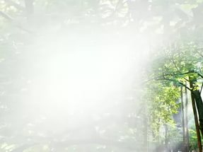
Мои молодые друзья!
    Мы хозяева нашей природы, и она для нас кладовая солнца с великими сокровищами жизни. Человеку нужна Родина. И охранять природу – значит охранять Родину.
    М.Пришвин

Slide 9
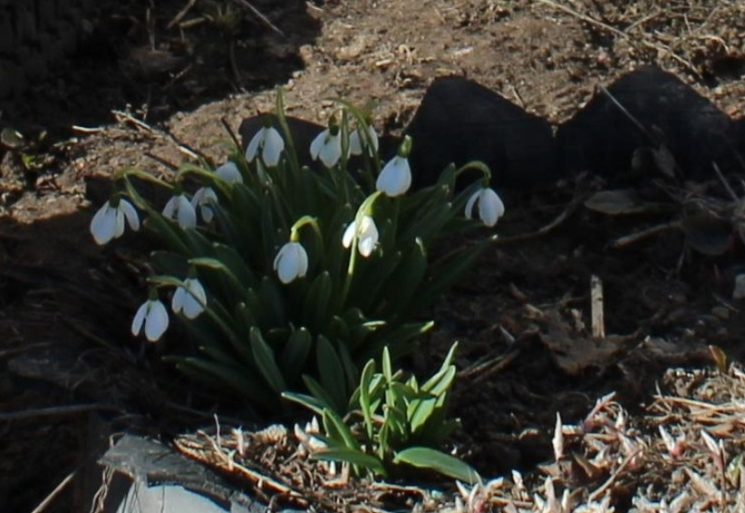
ФИЗМИНУТКА
Хлопнуть в ладоши, если услышите местоимения.
Если я сорву цветок,
Если ты сорвёшь цветок,
Если он, и я, и ты –
Если мы сорвём цветы,
То окажутся пусты
И деревья, и кусты.
И не будет красоты,
И не будет доброты,
Если только я и ты –
Если мы сорвём цветы.
/Т.Собакина/

Slide 10
Проверь себя!
Я, они, на, ты (предлог)
Я, Яна, ты, вы (имя сущ.)
Он, она, они, оно (мн. ч.)
Мы, ясный, вы, они (имя
прилаг.)
Он, она, они, мы (1 лицо)

Slide 11
Пословица – мудрость народная!
Как ты к людям,
так и люди к тебе.

Slide 12
Помните!!!
Мне бы хотелось, чтобы вы чаще употребляли местоимение мы, реже - местоимение я.
Ведь: Я+Я = МЫ

Slide 13

Домашнее задание.
Составить текст о зиме, используя личные местоимения.

